Slide 1


Slide 2
ТЕМА:Фінансовий ринок

Slide 3
ПЛАН
Характерні особливості фінансового ринку
Сегментація фінансового ринку
Інструменти фінансового ринку
Суб’єкти фінансового ринку
Фінансові посередники
Державне регулювання фінансового ринку
Саморегулювання фінансового ринку

Slide 4
Фінансовий ринок -ЦЕ
– складовий елемент ринку ресурсів;
– сукупність кредитно-фінансових інститутів, що спрямовують потік грошових коштів від власників до позичальників і назад;
– механізм перерозподілу капіталу між кредиторами і позичальниками за допомогою посередників на основі попиту і пропозиції;
– ринок грошей; – грошові відносини, що складаються у процесі купівлі
продажу фінансових активів під впливом попиту та пропозиції на позичковий капітал, рух якого втілюється в цінних паперах;
– загальне позначення ринків, де проявляються попит і пропозиція на різноманітні платіжні засоби.
– це місце купівлі–продажу фінансових ресурсів та сукупність інститутів, що забезпечують їх обіг, тобто сукупність соціально–економічних відносин у сфері трансформації тимчасово вільних грошових коштів в позичковий капітал та цінні папери через фінансово-кредитні інститути на основі попиту і пропозиції.

Slide 5

структура фінансового ринку
кредитний ринок
грошовий ринок,
ринок боргового капіталу,
фондовий ринок,
ринок валюти,
дорогоцінні метали та каміння,
ринок фінансових послуг.

Slide 6

Предмети фінансового ринку
грошові кошти,
цінні папери,
договори позики,
валютні цінності

Slide 7


Фінансові інструменти - це різні фінансові документи, які підтверджують зобов'язання емітента або грошові інвестиції, мають грошову вартість і можуть торгувати на фінансовому ринку

Slide 8

Класифікація фінансових інструментів
За типом фінансового ринку:

Slide 9
За періодом обертання:

Slide 10
За характером фінансових зобов'язань:

Slide 11
За пріоритетністю:

Slide 12
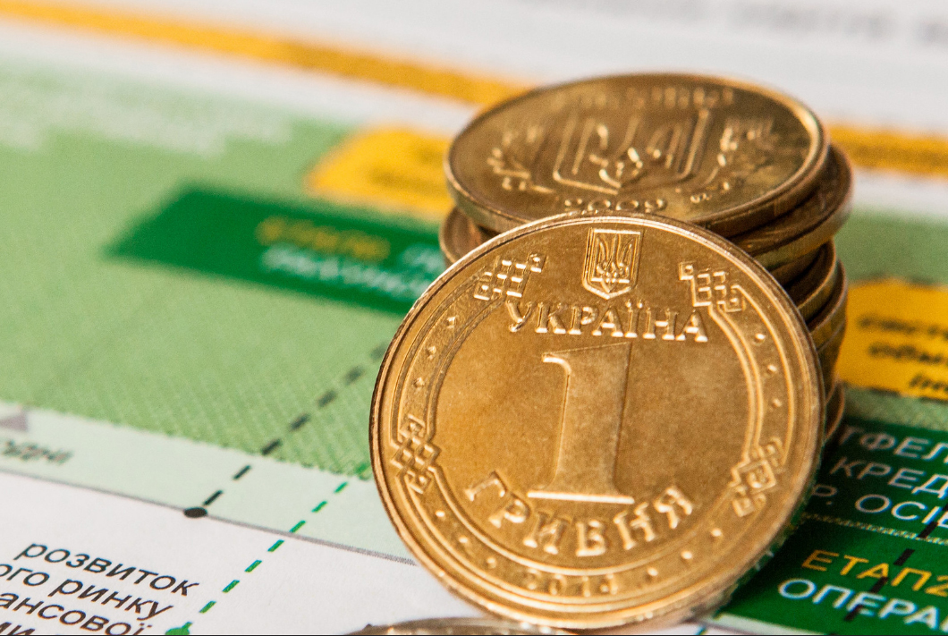
Гарантований рівень прибутковості:

Slide 13
За рівнем ризику:
- безризикові фінансові інструменти, включаючи короткострокові цінні папери, короткострокові депозитні сертифікати найбільш надійних банків, «тверді» іноземні валюти, золото та інші короткострокові цінні папери. Термін "безризиковий" дещо умовний, оскільки будь-який з перерахованих вище фінансових інструментів несе потенційний фінансовий ризик;
- фінансові інструменти з низьким рівнем ризику: група короткострокових фінансових інструментів, які обслуговують грошовий ринок та виконують зобов’язання, що гарантують стабільне фінансове становище та репутацію позичальника (характеризується терміном "першокласний позичальник");
- фінансові інструменти з помірним ризиком, що характеризують групу фінансових інструментів, рівень ризику яких приблизно відповідає середньому ринку;

Slide 14
- фінансові інструменти з високим рівнем ризику, якщо рівень ризику значно перевищує середній ринок:
- фінансові інструменти з дуже високим ризиком, які використовуються для здійснення найбільш ризикованих спекулятивних операцій на фінансових ринках (наприклад, венчурні акції); облігації з високими відсотками, випущені компаніями, постраждалими від кризи; ф'ючерси та опціони тощо).

Slide 15


суб'єкти фінансового ринку :
домогосподарства,
компанії
підприємства,
фінансові установи
держава

Slide 16
Суб'єкти фінансового ринку можуть виступати позичальниками та інвесторами

Slide 17
Державне регулювання фінансового ринку та його складових - це об'єднання в єдину систему певних методів і прийомів, що дозволяють упорядкувати діяльність усіх його учасників і операцій між ними шляхом встановлення державою певних вимог та правил задля підтримки рівноваги взаємних інтересів усіх учасників.

Slide 18
Законодавчі акти, що регулюють фінансовий ринок:
1. Закон України «Про цінні папери та фондовий ринок» від 23 лютого 2006 р.
2. Закон України «Про державне регулювання ринку цінних паперів в Україні» від 30 жовтня 1996 р.
3. Закон України «Про банки і банківську діяльність» від 7 грудня 2000 р.
4. Закон України «Про депозитарну систему України» від 6 липня 2012 р.
5. Закон України «Про фінансові послуги та державне регулювання ринків фінансових послуг» від 12 липня 2001 р.
6. Закон України «Про інститути спільного інвестування» від 5 липня 2012 р.
7. Закон України «Про кредитні спілки» від 20 грудня 2001 р.
8. Закон України «Про акціонерні товариства» від 17 вересня 2008 р. та ін.

Slide 19



Органи, які здійснюють державне регулювання на фінансовому ринку:
– Національний банк України (НБУ);
– Національна комісія з цінних паперів та фондового ринку (НКЦПФР).

Slide 20

Саморегуляція
об’єднання брокерів,
учасники фондового ринку,
територіальні об’єднання професіоналів фондо - емісійних синдикатів,
асоціації банків,
асоціації інвестиційних фондів.

